Slide 1


ЄВРОПЕЙСЬКИЙ
РЕГЛАМЕНТ ЩОДО
ЗАПОБІГАННЯ
ЗНЕЛІСНЕННЮ
EUDR
(ЄС) 2023/1115 в т.ч.
(ЄС)2025/2650
Європейське регулювання для забезпечення ланцюгів постачання без знеліснення

Slide 2
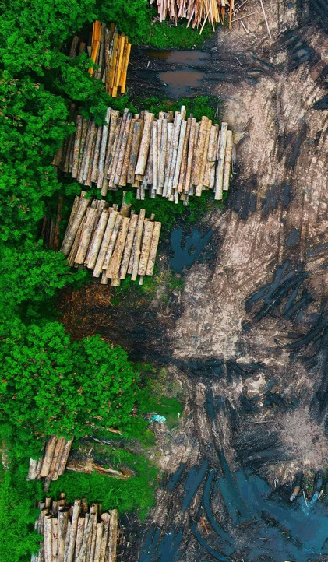
ЄВРОПЕЙСЬКИЙ РЕГЛАМЕНТ ЩОДО ЗАПОБІГАННЯ ЗНЕЛІСНЕННЮ - EUDR
(EU) 2023/1115 ТА (EU) 2025/2650
Європейський регламент щодо боротьби з вирубкою лісів з метою забезпечення ланцюгів постачань без знеліснення на внутрішній ринок Європи.
в т.ч. поправки до регламенту

Slide 3
ЗМІСТ
EUDR 2026
Сфера впливу: сировина – продукція
Часові рамки
Основні визначення
Вплив на галузь – Сфера застосування
Впровадження
Інформаційна система (ІС)
Подання декларацій про дотримання стандартів
Контроль - Правові наслідки
Тематичні дослідження
Які проблеми все ще існують?
Рекомендації щодо дій

Slide 4

EUDR
(EU) 2023/1115 (EUDR) в т.ч.
(ЄС) 2025/2650 (Регламент про внесення змін до EUDR)

Slide 5
Огляд продовження до 2025 року
Реорганізація EUDR у 12/2025
Продовження перехідного періоду до 12/2026
Більше не потрібно вказувати геокоординати для мікро- та малих лісогосподарських операцій (99% операцій)
Значні спрощення для ланцюга переробки та збуту
  Відсутність подання декларацій про належну обачність для KMU, які не є суб'єктами господарювання у сфері виробництва або експорту
  Відсутність зобов'язань щодо належної обачності для компаній, що займаються переробкою та збутом
  Відсутність EUDR для більшості друкованої продукції

Slide 6
ВНЕСОК
СИРОВИНА - ПРОДУКЦІЯ

Slide 7
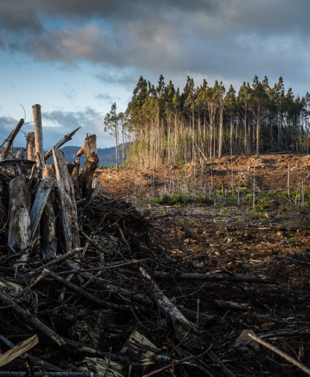
Основні принципи
Сфера застосування - До якої продукції застосовується EUDR?
"Відповідна сировина"
Велика рогата худоба, какао, кава, пальмова олія, каучук, соя та деревина;
Ст. 2 (1) ЄУДР
"Відповідні продукти"
Продукти, перелічені в Додатку I, які містять відповідну сировину, були нею згодовувані або були вироблені з використанням відповідної сировини;
ст. 2 (2) ЄУДР
У Додатку I наведено відповідні коди CN/HS Комбінованої товарної номенклатури ЄС згідно з Регламентом (ЄЕС) № 2658/87

Slide 8
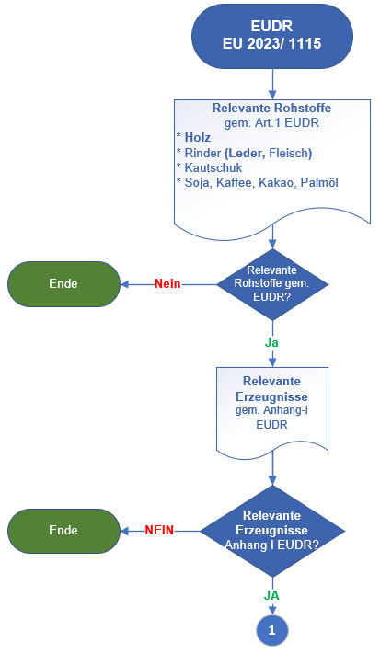
На яку сировину/продукцію це впливає?
Відповідна сировина:
Деревина
Велика рогата худоба (→ Продукт: шкіра)
Каучук
соя
кава
какао
пальмова олія
Відповідні продукти:
згідно з Додатком I, EUDR

Slide 9
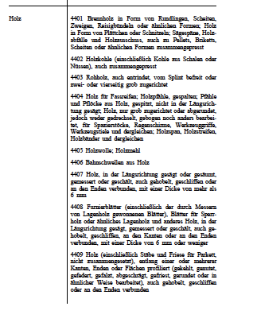
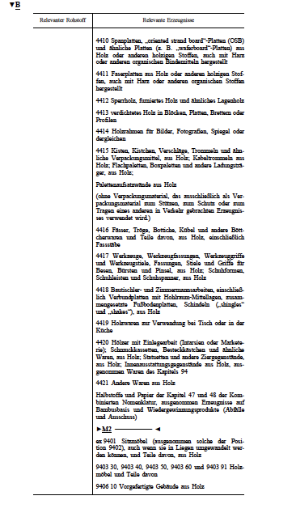
Відповідна сировина - продукція > Додаток I EUDR
Часті запитання: У змішаних продуктах потрібно враховувати лише основну сировину!
Код, якого немає в списку, означає, що продукт не є релевантним для EUDR (але практично виключений для деревини)
Нове - Друкована продукція ex49 більше не включається
Упаковка не враховується, якщо вона використовується для пакування іншого продукту (але включається у виробничий процес)
Виняток із EUDR становлять такі додатки, як інструкції з використання, інструкції з монтажу, листи, рекламні листівки, а також пробні зразки (проте нижня межа вартості не встановлена)

Slide 10
ХРОНОЛОГІЧНИЙ ОГЛЯД

Slide 11
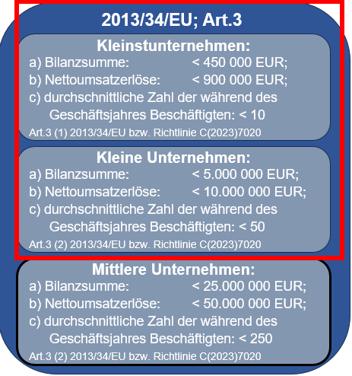
Графік впровадження
30.06.2027
Початок застосування EUDR для
малих та мікропідприємств (станом на кінцеву дату: 31.12.2020)
(застосовується лише до відповідних товарів, які не підпадали під дію (ЄС) № 995/2010 EUDR → Меблі - за винятком коду ТН ЗЕД 9401 - підпадали під дію EUDR!!!)
31.12.2020
29.06.2023
Стосується знеліснення/деградації лісів
EUDR набув чинності
Етап імплементації
1-й етап застосування
2-й етап застосування
30.12.2026
31.12.2029
Дата набрання чинності EUDR для
Учасників ринку (УР), які не є KMU
Трейдери, що не є KMU ≙ МТ, що не є KMU
Учасники ринку KMU
KMU-трейдери
Зокрема, заборона відповідно до ст. 3 (ВСІ) та належна обачність відповідно до ст. 8 (учасники ринку, що не є KMU, та трейдери, що не є KMU)
Закінчення терміну дії EUDR для лісоматеріалів, вироблених до 29.06.2023 р.
Для сировини та відповідної продукції, які були розміщені на ринку під час фази імплементації, зобов'язання надати докази дати розміщення на ринку застосовується після 30.12.25, але жодні інші вимоги ЄВДР не застосовуються

Slide 12
ОСНОВНІ ВИЗНАЧЕННЯ

Slide 13
Знеліснення, деградація лісів, законність
Знеліснення:
Перетворення лісів на сільськогосподарські угіддя, незалежно від того, чи є це наслідком діяльності людини;
Ст. 2 (3) EUDR
Деградація лісів:
Структурні зміни лісового покриву у вигляді перетворення
a) пралісів або лісів, що природно поновлюються, в плантаційні ліси або інші лісові площі, або
б) пралісів у ліси, створені шляхом насадження;
Ст. 2 (7) EUDR
Законність:
Виробництво повинно здійснюватися відповідно до закону (= EUDR)
Ст. 2 (40) EUDR

Slide 14
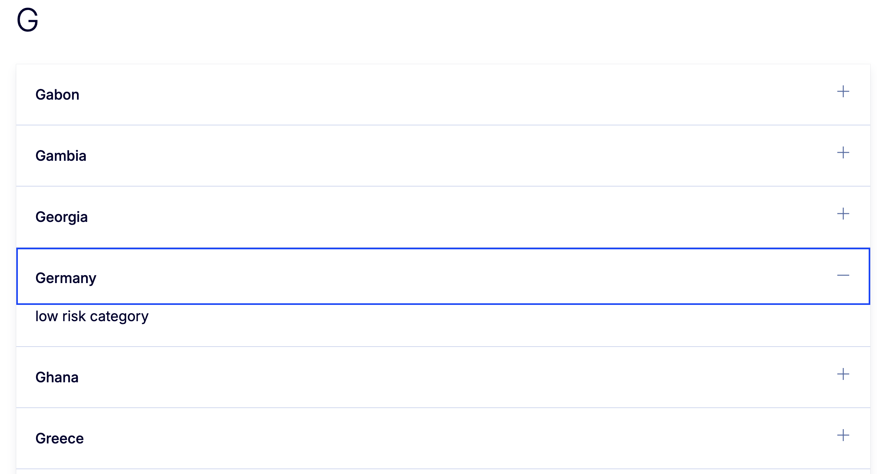
Ризик вирубки лісів у конкретних країнах, визначений ЄС на глобальному рівні
Низький ризик
Нормальний ризик
Високий ризик
На основі даних ФАО щодо вирубки лісів
Лише "злочинні держави", такі як Росія та Білорусь, мають високий ризик вирубки лісів

Slide 15
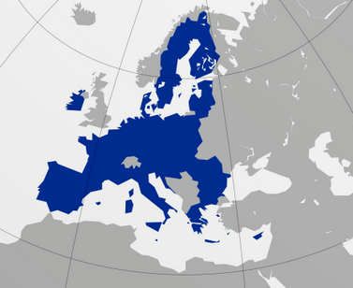
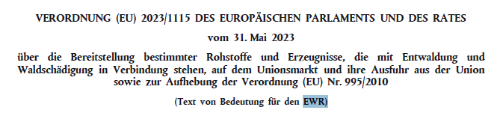
Дії, пов'язані з EUDR
Введення в дію
"перше надання на ринку Союзу відповідної сировини або відповідного продукту
Ст. 2 (16) EUDR
щоразу, коли нова відповідна сировина або відповідний продукт стають доступними на ринку Союзу
Постачання на ринок
будь-яке постачання відповідного продукту для розповсюдження, споживання або використання на ринку Союзу в ході комерційної діяльності, як за плату, так і безоплатно
Ст. 2 (18) EUDR
Купівля та продаж відповідних продуктів, які вже були розміщені на ринку.
Ринок ЄС
Треті країни
EFTA : Ісландія, Норвегія, Ліхтенштейн; Швейцарія
EWR : Ісландія, Норвегія, Ліхтенштейн, FAQ 9.13
ПОШИРЕНІ ЗАПИТАННЯ 9.13:
Швейцарія завжди буде третьою країною;
Країни EWR треті країни доти, поки EUDR не буде включено до Угоди про EWR. Наразі це не так

Slide 16
ДОТИЧНІСТЬ В ГАЛУЗІ - ОБСЯГ

Slide 17
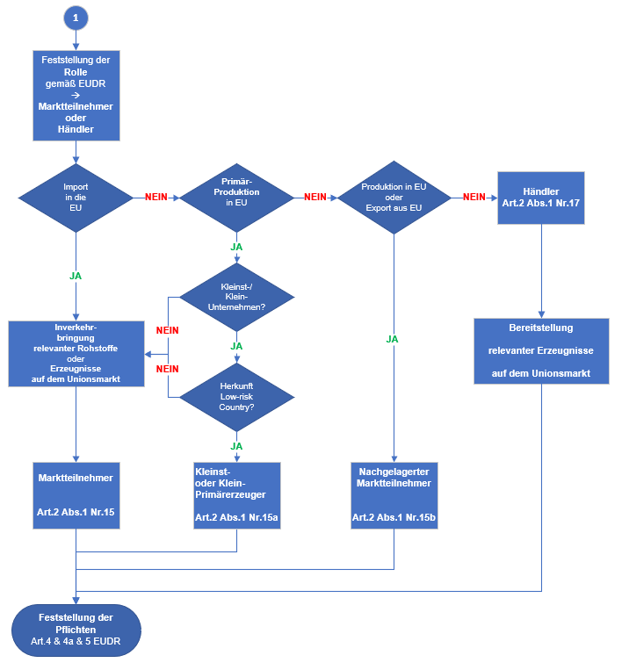
Блок-схема Ролі акторів - Дії
Ролі EUDR | Визначення (ст. 2 EUDR)
Учасник ринку - оператор | Будь-яка фізична або юридична особа, яка розміщує на ринку або експортує відповідну продукцію в процесі комерційної діяльності; поширені запитання: Різниця між оператором видобутку та переробки (перший дистриб'ютор або частина ланцюга переробки)
"мікро- або малопотужний оператор "micro or small primary operator’ | Оператори будь-якої організаційно-правової форми, які є фізичними особами або мікро- чи малими підприємствами у значенні статті 3(1) або першого підпункту статті 3(2) Директиви. перший підпункт статті 3(2) Директиви 2013/34/ЄС Європейського Парламенту та Ради (, засновані в країні, яка класифікується як країна з низьким рівнем ризику відповідно до статті 29 цього Регламенту, та які розміщують на ринку або експортують в процесі комерційної діяльності відповідні продукти, які ці оператори виростили, зібрали, отримали або виростили на землі або, у випадку тварин великої рогатої худоби, на фермах в цій країні; сюди входять оператори, які перевищують межі принаймні двох з трьох критеріїв, викладених у статті 3(1) та першому підпункті статті 3(2) Директиви 2013/34/ЄС, але можуть продемонструвати, що частини загальної суми їхнього балансу, чистого обороту та середньої кількості працівників протягом фінансового року, які стосуються відповідної сировини та відповідної продукції, не перевищують межі принаймні двох з трьох зазначених критеріїв;
"оператор з переробки та збуту Downstream operator | будь-яка фізична або юридична особа, яка в процесі комерційної діяльності розміщує на ринку або експортує відповідну продукцію, яка була виготовлена з використанням відповідної сировини і є об'єктом декларації належної обачності або спрощеної декларації;
Трейдер - Trader | будь-яка особа в ланцюгу постачання, крім оператора, яка в процесі комерційної діяльності робить відповідні продукти доступними на ринку;

Slide 18
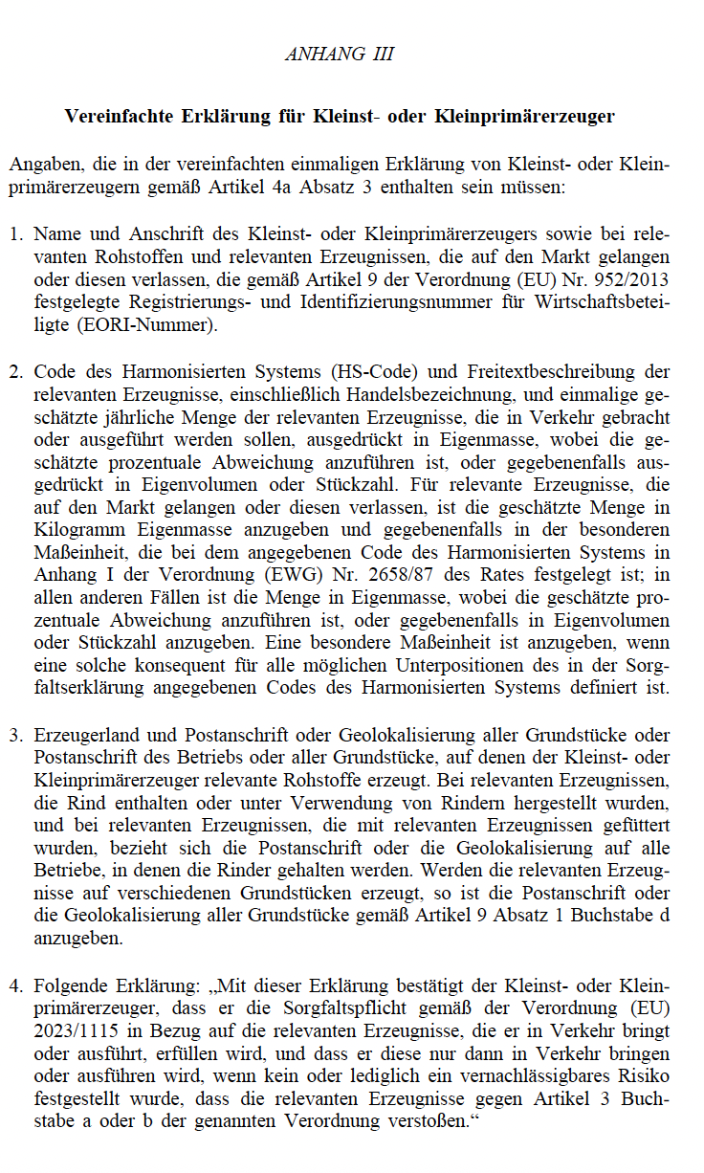
НОВИНКА: Мікро або малопотужний оператор
Вважається "підкатегорією" учасника ринку (мікро- або малопотужний оператор MSPO)
Не повинен подавати декларацію про дотримання стандартів, але на нього поширюється зобов'язання щодо належної обачності
Повинен подати одноразову декларацію в ІС (див. праворуч) і отримує фіксований ідентифікаційний номер
  (код ТН ЗЕД, передбачуваний річний обсяг врожаю, "власна маса"(?), поштова адреса господарства)
Він повинен передати його своїм клієнтам
Передумовою для цього є краще забезпечення повного обліку всіх відповідних продуктів, розміщених на ринку ЄС
Визначення EUDR: "мікро- або малопотужний оператор " означає операторів будь-якої юридичної форми, які є фізичними особами або мікро- або малими підприємствами, створеними в країні (...), що класифікується як країна з низьким рівнем ризику, і які (...) розміщують на ринку або експортують відповідну продукцію, яку ці оператори виростили, зібрали, видобули або виростили самостійно на відповідній землі (...) в цій країні; (...)

Slide 19
Розміри компаній
2013/34/ЄС; ст. 3
Мікропідприємства:
a) Підсумок балансу: < 450 000 євро;
б) чистий оборот: < 900 000 євро
c) середня кількість працівників протягом фінансового року: < 10
Ст. 3 (1) 2013/34/ЄС або Директива C(2023)7020
Не досягнуто 2 з 3 критеріїв = KKU
(EU) 2023/1115 EUDR
KKU
Мікро, малі підприємства
Визначення:
" KKU " означає мікро-, малі та середні підприємства, як визначено у статті 3 Директиви 2013/34/ЄС та Директиві C(2023)7020 Європейського Парламенту та Ради, ст. 2 (30) EUDR
Малі підприємства:
a) Підсумок балансу: < 5 000 000 євро;
b) Чистий оборот: < 10 000 000 євро;
c) середня кількість працівників протягом фінансового року: < 50
Ст. 3 (2) 2013/34/ЄС або Директива C(2023)7020
Середні компанії:
a) Підсумок балансу: < 25 000 000 євро;
б) чистий оборот: < 50 000 000 євро
c) середня кількість працівників протягом фінансового року: < 250
Ст. 3 (2) 2013/34/ЄС або Директива C(2023)7020

Slide 20
Розміри компаній
(EU) 2023/1115 EUDR
KKU
Мікро, малі та середні підприємства
Визначення:
"Мікро-, малі та середні підприємства" або " KKU " Мікро-, малі та середні підприємства у значенні статті 3 Директиви 2013/34/ЄС або Директиви C(2023)7020 Європейського Парламенту та Ради Стаття 2 (30) EUDR
2013/34/ЄС; ст.3
Мікропідприємства:
a) Підсумок балансу: < 450 000 євро;
б) чистий оборот: < 900 000 євро
c) середня кількість працівників протягом фінансового року: < 10
Ст. 3 (1) 2013/34/ЄС або Директива C(2023)7020
Малі підприємства:
a) Підсумок балансу: < 5 000 000 євро;
b) Чистий оборот: < 10 000 000 євро;
c) середня кількість працівників протягом фінансового року: < 50
Ст. 3 (2) 2013/34/ЄС або Директива C(2023)7020
Середні компанії:
a) Підсумок балансу: < 25 000 000 євро;
б) чистий оборот: < 50 000 000 євро
c) середня кількість працівників протягом фінансового року: < 250
Ст. 3 (2) 2013/34/ЄС або Директива C(2023)7020
2 з 3 критеріїв не виконуються = KKU

Slide 21
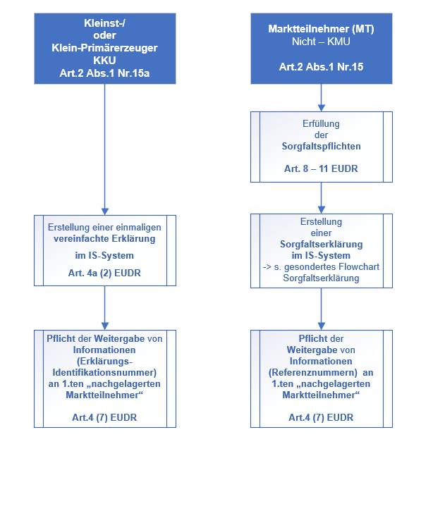
Основи
Вплив на галузь — ролі в рамках EUDR та пов’язані з цим зобов’язання

Slide 22
ВПРОВАДЖЕННЯ

Slide 23
Технічна імплементація для імпорту
Подання декларацій про дотримання вимог у базі даних ЄС «Information System»
"
Що відбувається, коли українська компанія виводить відповідний товар на ринок ЄС?
Якщо українська компанія розміщує відповідну продукцію на ринку, перша компанія в ЄС, яка робить цю продукцію доступною на ринку, вважається оператором у розумінні цього Регламенту згідно зі статтею 7 EUDR.
Це означає, що в цьому випадку буде два оператори в розумінні Регламенту - один, що базується за межами ЄС, і один, що знаходиться всередині ЄС. Обидві компанії повинні подати декларації про дотримання вимог.
Метою статті 7 EUDR є забезпечення того, щоб у кожному ланцюгу постачання в ЄС був оператор, що базується в ЄС, який може бути притягнутий до відповідальності за недотримання зобов'язань за EUDR.
Оператори, що базуються за межами ЄС, мають доступ до інформаційної системи лише за наявності дійсного номера EORI, виданого державою-членом ЄС, оскільки лише в цьому випадку вони повинні подавати декларацію про дотримання вимог після виконання зобов'язань з дотримання вимог перед поданням митної декларації.
Крім того, європейська компанія, звичайно, може взяти на себе митне оформлення, включаючи декларацію дотримання вимог, але тоді їй потрібна вся необхідна інформація (геодані) від української сторони

Slide 24
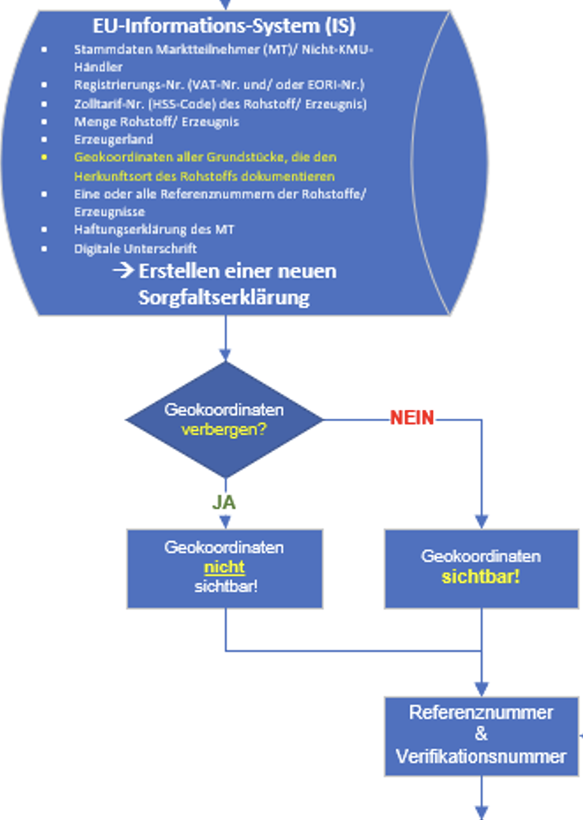
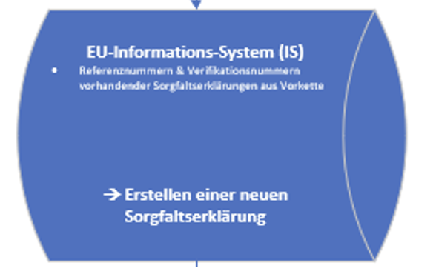
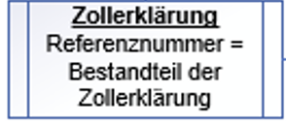
Технічна імплементація для імпорту
Подання декларацій про дотримання вимог до бази даних ЄС "Інформаційна система"
A
B
Учасник ринку основних даних (назва, адреса)
Реєстраційний номер (номер EORI)
Номер митного тарифу (код ТН ЗЕД відповідної сировини/продукції)
Кількість відповідної сировини/продукту
Країна виробництва/ частина країни
Геокоординати всіх земельних ділянок, що підтверджують місце походження сировини

Slide 25

Геолокалізація
Геолокалізація:
географічне розташування земельної ділянки, позначене координатами широти та довготи у вигляді щонайменше одного значення широти та одного значення довготи з використанням щонайменше шести знаків після коми; для земельних ділянок площею понад чотири гектари, що використовуються для виробництва відповідних товарів, крім великої рогатої худоби, це позначається у вигляді полігонів з використанням достатніх значень широти та довготи, щоб описати контури кожної земельної ділянки;
НОВИНКА: Для малих та мікро виробників первинної продукції (ММВП) замість географічних координат до бази даних також можна вводити поштовий індекс адреси господарства. Однак, якщо ММВП знаходиться за межами ЄС, його торгові партнери в ЄС повинні мати всі геокоординати.
Ліс < 4 га: координати центру відповідної земельної ділянки
Ліс > 4 га: координати контуру відповідної земельної ділянки у формі полігону (ст. 2, ч. 28)
Джерело зображення: https://www.egon.com/de/blog/271-software-geolokalisierung

Slide 26
Обов’язки щодо дотримання належних стандартів
Обов'язок щодо дотримання належних стандартів (ст. 8 п. 2 EUDR)
Обов'язок включає в себе наступне: Оператори: збір інформації, даних та документації, необхідних для виконання вимог статті 9; на відміну від контрольних номерів, їх не потрібно передавати далі по ланцюгу (але існують зобов'язання щодо звітності для не-KMU за пунктами 9а), б) та в) - тип продукту, кількість та країна походження). Подальший МТ: Компанії не підлягають належній перевірці, але непідприємницькі товариства зобов'язані зареєструватися один раз. b) Заходи з оцінки ризиків відповідно до статті 10 c) Заходи зі зменшення ризиків відповідно до статті 11.

Slide 27
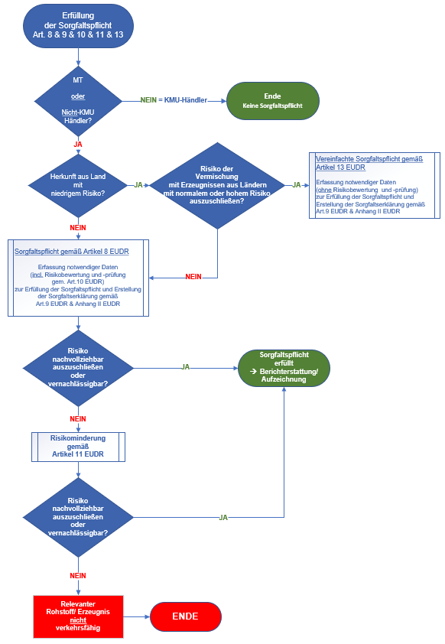
Виконання зобов'язань з проведення комплексної перевірки (первинне розміщення на ринку)
Обов'язок дотримання належних стандартів
Обов'язок отримати інформацію, визначити та мінімізувати ризики. Якщо на вас поширюється обов'язок дотримання належних стандартів, ви зобов'язані надати інформацію у разі перевірки. Вона повинна зберігатися протягом 5 років!
Мінімальна інформація, необхідна для
Першого розміщення на ринку ЄС (MT):
Всі потенційні види деревини
Маса/об'єм/кількість продукції
Країна виробництва/країни (сировини)
Геолокалізація всіх відповідних властивостей
Всі дані постачальника (власні)
Усі дані замовника (власні)
достовірна інформація про відсутність вирубки лісів у процесі виробництва продукції
достовірна інформація про дотримання відповідного законодавства у зв'язку з виробництвом

Slide 28
Спрощені зобов'язання щодо проведення комплексних перевірок > Країни з низьким рівнем ризику
Спрощена комплексна перевірка (ст. 13 EUDR)
Оцінка ризиків (ст. 10 EUDR) та зменшення ризиків (ст. 11 EUDR) можуть бути опущені, якщо вся відповідна сировина та відповідна продукція були вироблені в країнах або частинах країн, для яких було визначено низький ризик відповідно до статті 29 EUDR ("Оцінка країн Комісією ЄС") ризик обходу EUDR або змішування з продукцією невідомого походження або походженням з країн з високим або нормальним ризиком може бути виключений шляхом оцінки складності відповідного ланцюга постачання відповідна документація, що демонструє незначний ризик обходу EUDR або змішування з продуктами невідомого походження або походженням з країн/частини країн з високим або нормальним ризиком, повинна бути надана компетентному органу на його запит. УВАГА: У випадку "пов'язаних з подією" індикаторів, оператор повинен здійснювати належну перевірку (оцінку та зменшення ризиків) відповідно до статей 10 та 11. Нове: У цьому випадку учасники ринку переробки та збуту також зобов'язані інформувати органи влади та мінімізувати ризики (ст. 5(6)). У разі "підозри на обхід" → виробництва відповідної сировини/продукції в країнах/частинах країн з нормальним та високим ризиком, які згодом переробляються в країні з низьким ризиком і звідти розміщуються на ринку, органам влади доручається вжити відповідних заходів (статті 17 та 23) (включаючи призупинення розміщення на ринку та надання).

Slide 29
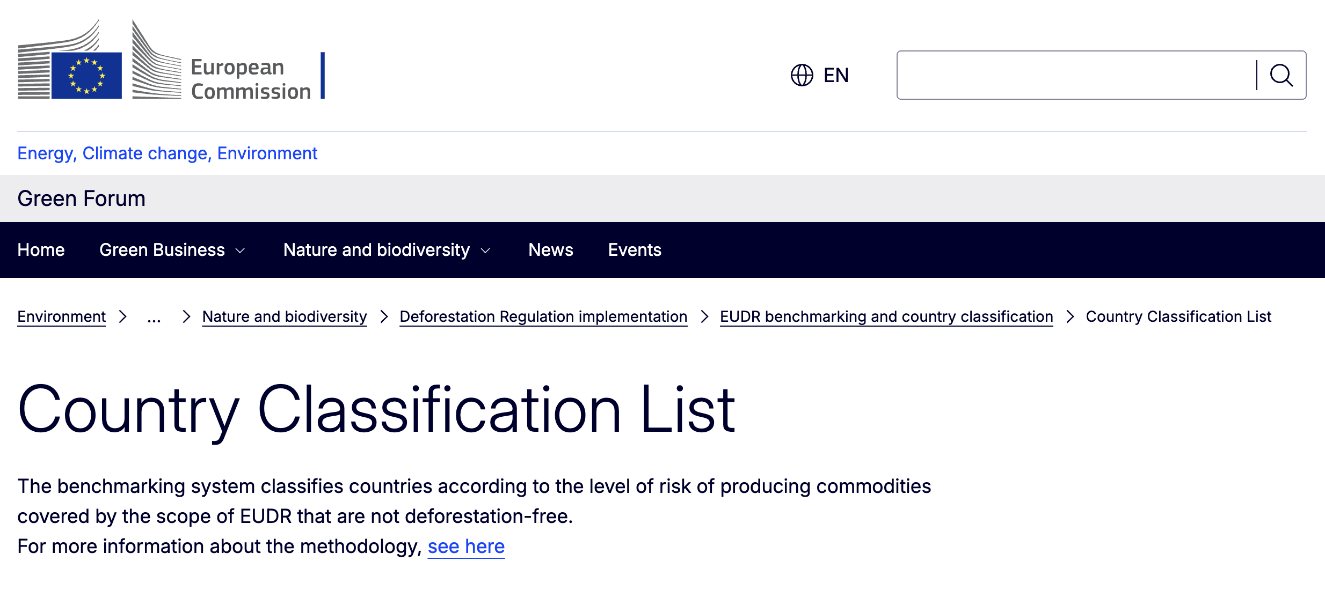
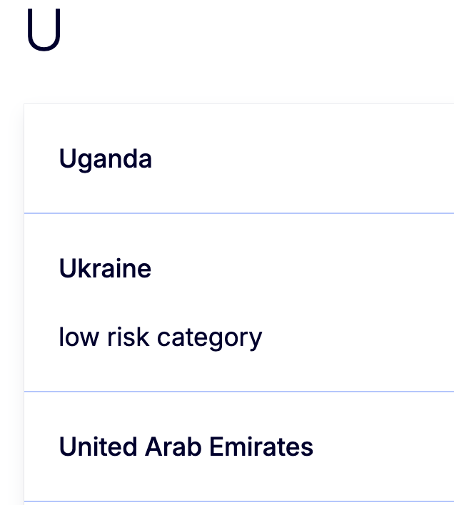
Спрощені зобов'язання щодо проведення комплексного юридичного аудиту > Україна
➔ Зазвичай компанії-імпортери не потребують додаткових заходів для перевірки та мінімізації відсутності вирубки лісів при імпорті лісоматеріалів з України (виняток: окремі випадки). У 2026 році змін до переліку не планується.

Slide 30
Інформаційна система (ІС)

Slide 31
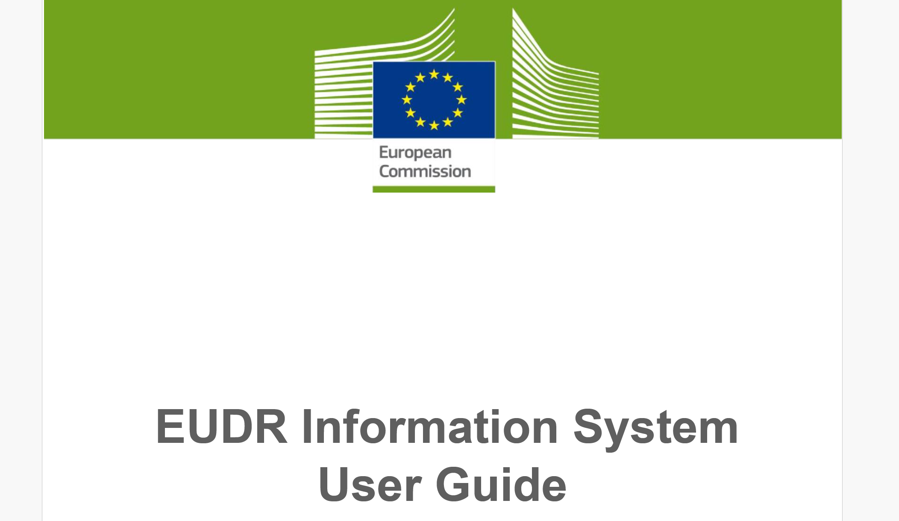
Інформаційна система ЄС
EUDR IS Керівництво користувача, опубліковане 01.10.24
Створення облікового запису користувача ЄС (2-факторна автентифікація)
Створення облікового запису компанії ЄС
Прив'язка особистого облікового запису компанії
Нове: наступний МТ: доступ, ймовірно, лише у випадку суттєвої підозри у порушенні EUDR
ІС має бути тимчасово вимкнена з метою перепрограмування

Slide 32
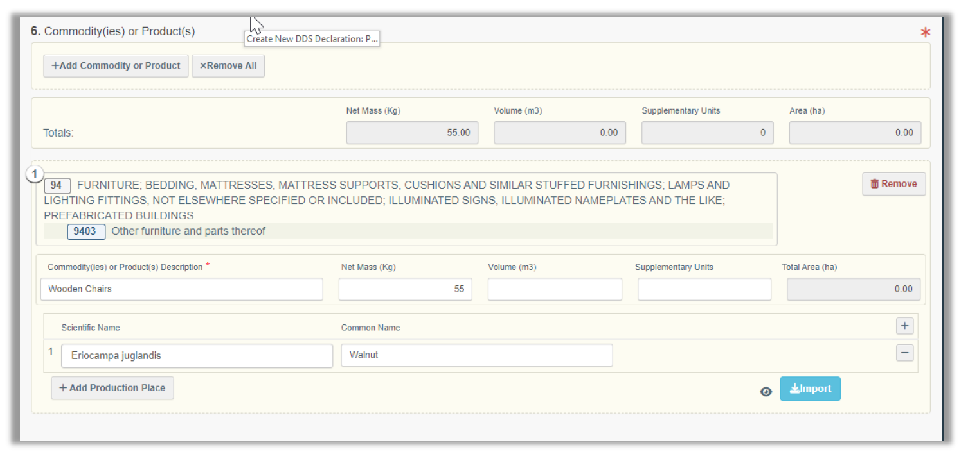
Декларація про дотримання стандартів у презентації ІС (десктопна версія)
Презентація нової декларації належної обачності з кодом ТН ЗЕД, описом та породами дерев

Slide 33
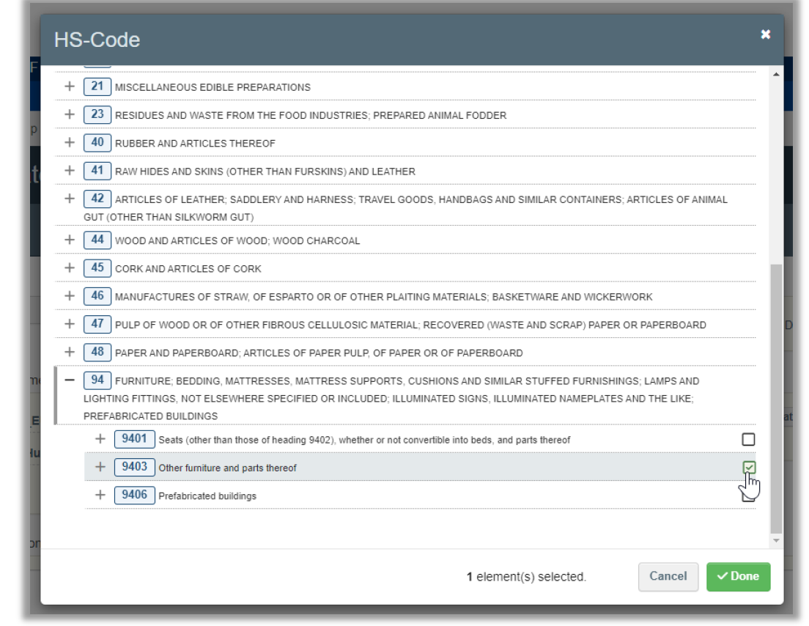
Декларація про дотримання стандартів у презентації ІС (десктопна версія)
Випадаюче меню Коди HS
Кількість цифр у коді HS, зазначена в Додатку I, є нормативною
Навіть якщо невеликі коди все ще можуть бути технічно представлені в системі, застосовується лише код з Додатку I
Джерело: Європейська Комісія 24/06/2024

Slide 34
Контроль - правові наслідки

Slide 35
Можливі правові наслідки
Відповідальний контролюючий орган Первинні виробники: державні органи влади
Імпорт: компетентний орган контролю BLE (підтримка митниці)
Можливі правові наслідки:
  Зобов'язання вжити коригувальних заходів, таких як
    Виправлення формальних порушень
    Запобігання розміщенню на ринку/постачанню/експорту
    Негайне вилучення або негайне відкликання
    Безоплатна передача або утилізація продукції
  Вилучення продукції
  Призупинення введення в обіг
  Штрафи (максимум 4% від загального річного обороту компанії в ЄС)
  Публікація про правопорушення
  Виключення з процедур закупівель (від 5 000 євро штрафу)

Slide 36
ПРИКЛАДИ КЕЙСІВ

Slide 37
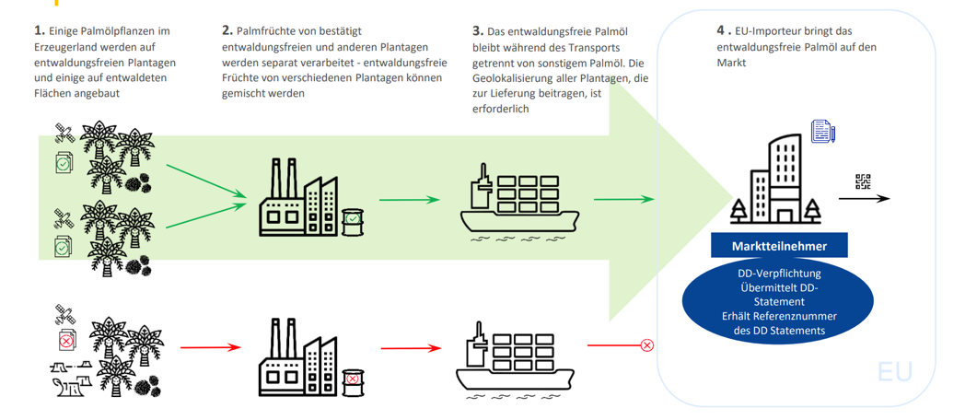
Практичний приклад: процес імпорту компанії з ЄС
Джерело: Презентація Комісії ЄС, доступна на веб-сайті BLE: https://www.ble.de/DE/Themen/Wald-Holz/Entwaldungsfreie-Produkte/Lieferketten.html (останнє відвідування 13.02.26)

Slide 38
Які ще проблеми існують?

Slide 39
Незрозумілі моменти
Процес доопрацювання до 26.04, але KOM вже було оголошено, що не має наміру вносити зміни до тексту закону
Передача +1
Перший оператор наступного рівня повинен записати номер, який він отримує від оператора, і зберігати його протягом 5 років. Це призводить до різних питань:
  Як компанія має дізнатися, чи є вона 2-ю або 2+ ланкою в ланцюгу постачання?
  Як поводитися з постачальниками, які можуть бути як операторами, так і переробниками (трейдер, який продає деревину власного виробництва = оператор, купує деревину у власників лісів, які самі її зрубали = переробник)?
  Якщо в групі компаній є кілька компаній, які є незалежними юридичними особами, наприклад, компанія-закупівельник, чи поширюється зобов'язання передавати інформацію лише на другу ланку в ланцюжку?
Зобов'язання щодо реєстрації для наступних ланок ланцюга, які не є KMU
Відповідно до ст. 5.2, не KMU, що перебувають у кінцевій ланці ланцюга, повинні зареєструватися в базі даних ІС. Однак ця реєстрація не має сенсу, оскільки, якщо розглядати їх ізольовано, не-юридичні особи не забезпечують відстеження торговельних ланцюгів. Оскільки вони не повинні виконувати жодних додаткових зобов'язань як учасники ринку переробки та збуту, то й можливості для перевірок тут невеликі.
Продаж деревини на складі
Якщо деревина продається на біржі, то після останніх змін до EUDR у ланцюгу переробки та збуту виникають труднощі. Оскільки продаж деревини на складі сам по собі не є процесом, що має відношення до EUDR, покупці автоматично стають учасниками ринку, коли вони продають перероблену деревину, і часто не отримують вигоди від спрощень для малих та мікровиробників. Їм також доведеться збирати геодані для купівлі запасів і передавати їх своїм клієнтам. З боку лісового господарства особливо постраждають малі підприємства, які не організовують власні рубки.

Slide 40
Незрозумілі моменти II
Реімпорт
Досі бракує нормативно-правових актів щодо реімпорту. Зазвичай, при експорті целюлози, наприклад, не буде ні геоданих, ні ідентифікаційних номерів, оскільки целюлозний завод є оператором переробки, тому при реімпорті не буде жодного номера, на який можна посилатися.
Імпорт з третіх країн через торгові онлайн-платформи
Якщо між кінцевим споживачем відповідного товару в ЄС і продавцем, який працює в третій країні, існує лише одна торгова платформа, то наразі EUDR не має відправної точки для охоплення товару відповідно до ст. 7. Торговий майданчик виключається, продавець не повинен надавати жодних даних, а кінцевий споживач стає "оператором" відповідно до ст. 7, до якого органи нагляду не мають доступу.
Робота з запасами товарів після 2029 року
31 грудня 2029 року є кінцевою датою як для EUDR, так і для відповідних продуктів перехідного періоду з 23.06.23 по 26.12.26. Багато запасів товарів, ймовірно, все ще датуються цим періодом і після цього більше не будуть доступними на ринку (вони більше не матимуть посилального номера або ідентифікаційного номера відповідно до ст. 3).

Slide 41
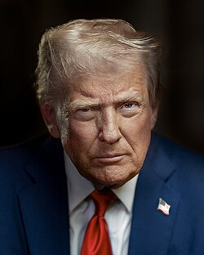
Торгівля з іноземними країнами
  "Визнаючи, що виробництво зазначених товарів на території Сполучених Штатів становить лише незначний ризик для глобального вирубування лісів, Європейський Союз зобов'язується працювати над вирішенням занепокоєння американських виробників та експортерів щодо Регламенту ЄС про вирубування лісів з метою уникнення надмірного впливу на торгівлю між США та ЄС". (Комісія ЄС, вересень 2025 року)
Визначення EUDR: "мікро- або малі первинні виробники" означає операторів будь-якої організаційно-правової форми, які є фізичними особами або мікро- або малими підприємствами, створеними в країні (...), що класифікується як країна з низьким рівнем ризику, і (...) які розміщують на ринку або експортують відповідну продукцію, яку ці оператори виростили, зібрали, видобули або виростили на відповідних землях (...) в цій країні; (...)
➔ Не обов'язково має бути розташоване в ЄС
Стаття 7
Розміщення на ринку операторами, заснованими в третіх країнах
Якщо фізична або юридична особа, заснована за межами Союзу, розміщує відповідні продукти на ринку, перша фізична або юридична особа, заснована в Союзі, яка робить ці відповідні продукти доступними на ринку, вважається оператором для цілей цього Регламенту.

Slide 42
РЕКОМЕНДАЦІЇ ДО ДІЙ

Slide 43
Що робити далі?
З'ясуйте, як саме це вплине на вашу організацію (роль/ролі)?), яку інформацію вам потрібно буде збирати/документувати/зберігати в майбутньому
Визначте всередині організації, хто має які завдання, компетенції та обов'язки
Обговоріть з вашими постачальниками/клієнтами, яку роль (ролі) вони можуть відігравати в EUDR для якої продукції та, за необхідності, з'ясуйте способи передачі інформації (якщо це можливо, візьміть на себе зобов'язання щодо реєстрації невеликих приватних лісів).
За необхідності, ознайомтеся з роботою з ІС (реєстрація, введення даних) або зверніться до постачальника ІТ-послуг щодо необхідної адаптації систем управління товарами.
Створіть датовану інвентаризацію всієї відповідної продукції на ваших складах до настання крайнього терміну.
Для того, щоб бути і залишатися "в курсі подій", будь ласка, зареєструйтеся на розсилку новин HDH EUDR за посиланням і будьте в курсі подій. У цьому інформаційному бюлетені є додаткові можливості для компаній-членів асоціацій-членів HDH зареєструватися на новини HDH за відповідним посиланням, а потім активувати інформаційний канал новин EUDR на порталі новин HDH / новини про деревину

Slide 44

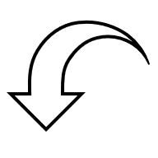
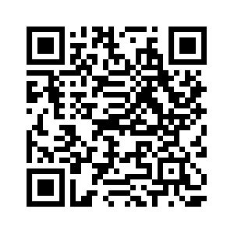

ЩИРО ДЯКУЄМО
ЗА ВАШУ УВАГУ
Питання також можна надсилати на адресу: eudr@holzindustrie.de
Підпишіться на розсилку
на розсилку новин EUDR!

